Slide 1
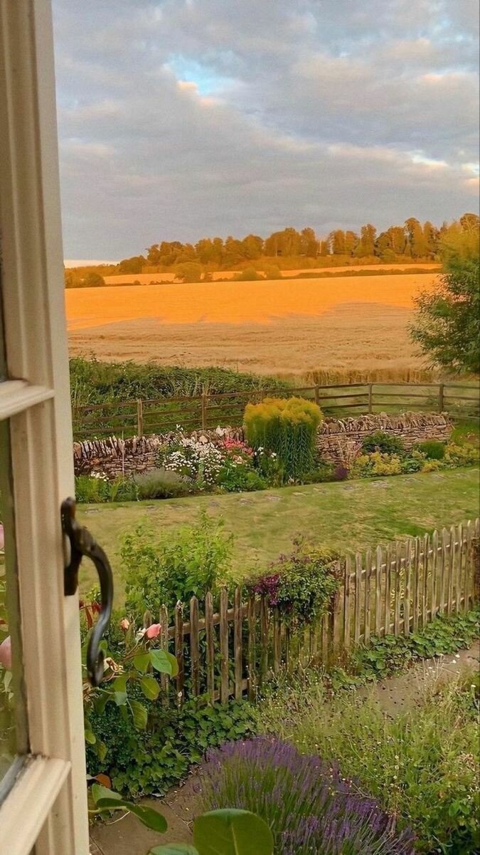
90 % жителей Беларуси выбрали «Favorite» - производство качественных, натуральных и полезных продуктов.
ФЕРМЕРСКОЕ ХОЗЯЙСТВО
«Favorite»
Фермерское хозяйство «Favorite» предлагает продукты высокого качества.
ЕСТЬ СКИДКИ!!! Каждую последнюю пятницу месяца скидки до 35%.
Осуществляется доставка по всей стране.
«Favorite» - Наслаждайтесь вкусом!

